Slide 1
Kultúrna pedagogika a kultúrna identita kapitolky z kultúry 4
Mgr. Kristína Jakubovská, PhD.
Katedra kulturológie FF UKF v Nitre

Slide 2
Cieľ: vymedziť kultúrnu pedagogiku, poukázať na jej funkcie a vplyv na formovanie kultúrnej identity (jednotlivca a skupiny)
poukázať na potenciál pracovať s touto témou v kultúrno-osvetovej praxi

Slide 3
Prehodnocovanie vzťahu ku kultúrnej pedagogike v podmienkach odboru kulturológia
Pracovníci v kultúre plnia dôležitú vzdelávaciu a výchovnú funkciu – vplyv na formovanie detí, mládeže (a širokej verejnosti), pestovanie ich vzťahu ku kultúre a kultúrnosti

Slide 4
Kultúrna pedagogika (Cultural Education)– subdisciplína pedagogiky založená na edukácii prostredníctvom kultúry (kultúrnych aktivít, kultúrnych hodnôt) a smerom ku kultúre (jej reprodukcii a tvorbe, kultúrnosti)
prelom 19. a 20. storočia; analogické koncepty: Pedagogika osobnosti, Humanistická pedagogika, Pedagogika ľudskej duchovnosti;
zôrazňuje sa axiologické chápanie kultúry – kultúra ako prostriedok kultivácie, humanizácia, stimulácie kreativity a tvorby, emocionálnej gramotnosti a i.
systém kultúry a systém vzdelávania sú vzájomne prepojené; neexistuje vzdelávanie, ktoré by sa odohrávalo mimo kultúry (vždy má kultúrny kontext a kultúrnu stopu)

Slide 5
Kultúra – identita
Kultúra - edukácia
Edukácia – identita

Slide 6



Spôsoby chápania kultúrnej pedagogiky
Užšie chápanie
1
kultúrna pedagogika v rámci kultúrnej infraštruktúry (múzeá, galérie, knižnice, kultúrno-osvetové strediská, kultúrne domy, základné umelecké školy a i.)

Slide 7

Spôsoby chápania kultúrnej pedagogiky
Širšie chápanie
2
+ vzdelávacie inštitúcie, výskumné inštitúcie, občianske združenia, náboženské inštitúcie a pútnické miesta, komerčné kultúrno-pedagogické projekty, mediálne projekty orientované na kultúrnu pedagogiku a i.

Slide 8

Spôsoby chápania kultúrnej pedagogiky
3
najširšie a najvšeobecnejšie uchopenie kultúrnej pedagogiky – ako prítomná vo všetkých edukačných aktivitách formujúcich človeka ako člena kultúry a spoločnosti (predošlé subjekty vrátane vplyvu rodiny, komunity, sociálnych skupín a subkultúr, bežnej sociokultúrnej praxe)
Prítomnosť kultúrneho kontextu v oblasti vzdelávania (materiál)

Slide 9

Vymedzenie vzťahu medzi kultúrnou pedagogikou a identitou

Slide 10
KULTÚRNA IDENTITA
Identita človeka a skupiny – základná kategória vedeckého diskurzu a sociokultúrnej praxe
identita je odpoveď na otázku kto som? Kto sme?
Zhodnosť/totožnosť vs. inakosť (ja-my; my-vy, my-oni)
Definovanie seba samého a svojej skupiny
Utvára sa v rámci sociokultúrnej praxe; pod vplyvom sociálnych, kultúrnych, biologických, psychologických determinantov
Je konštruovaná ako vyvíjajúca sa predstava s čím sme spätí, pocit súnaležitosti, zhodnosti/zbiehavosti, blízkosti, dôvery, bezpečia; kontext postojov a hodnôt

Slide 11
kultúrna identita je ako cibuľa, je viacúrovňová v nadväznosti na charakter identifikačných väzieb
dôležitá pre prežitie kultúry spoločenstva
utvára v reakcii na sociokultúrny kontext – princíp sociálnej a kultúrnej referencie (odkazovanie sa na jednotlivé kultúrne vzory, praktiky, idey, hodnoty, princípy, normy, predstavy, technologické postupy, spôsob života, a i.)
kultúrno-pedagogické programy ovplyvňujú a upravujú naše referenčné body - determinujú našu identitu

Slide 12
KULTÚRNA IDENTITA AKO DYNAMICKÁ KATEGÓRIA
už neplatí výlučná biologická determinovanosť a z nej vyplývajúca primárna stabilita identity, ktorú presadzuje primordiálny koncept
v popredí je kontextuálnosť identity (kontext) a konštruktivistický diskurz
„kultúrna identita sa utvára v procese a ako proces hľadania konsenzu medzi indivíduom a jeho kontextom.“ (Viera Gažová)
je tekutá a neustále plynúca, plynie neobmedzene priestorom a časom, jednotlivými kultúrnymi systémami a hodnotami, zostáva otvorená a neukončená

Slide 13
IDENTITA NÁSOBENÁ A ROZBITÁ
jednotný obraz nás samých sa vnútorne štiepi v dôsledku množstva identifikačných väzieb a rolí, ktoré nás formujú, často aj vzájomne protikladných
stávame sa „fragmentmi seba samých“
násobenie identity (rozširovanie referenčných skupín a hodnôt)
AMBIVALENTNOSŤ IDENTITY
Vnútorná protikladnosť identity;
POCIT VYKORENENOSTI
exteritorialita našich životov (devalváciou dimenzií času a priestoru)
identifikačné putá v súvislosti s ich násobením a vnútorným štiepením slabnú, niekedy nedokážu zabezpečiť človeku pocit stability a ukotvenosti

Slide 14
INDIVIDUALIZOVANÁ IDENTITA
otvorenejší model socializácie
prechod od pozície objektu socializácie k subjektu formujúcemu si vlastnú identitu
typ človeka (kultúrneho) „samorasta“
variabilnosť identifikácie a jej slabnúca sociálne-integračná sila
extrémne formy „surfovania po identitách“ – prítomnosť virtuálnych a simulovaných pseudoidentít (Viera Gažová)
pozitívne hľadisko - oslobodenie jednotlivca od zväzujúceho kultúrneho determinizmu (Michail Epstein)

Slide 15
FUNKCIE KULTÚRNEJ PEDAGOGIKY
informačná, poznávacia (kognitívna), intelektuálna
svetonázorová, ideologická (myšlienky a presvedčania/beliefs),
axiologická, etická
normatívna, usmerňujúca,
identifikačná (smerom ku kolektívu, smerom k sebe samému), sociálne-integračná
výchovná a kultivačná
komunikačná
kreatívna
zábavná, relaxačná, terapeutická
emocionálna

Slide 16
Kultúrna pedagogika - proces, činnosť, každodenná skúsenosť, ktorá smeruje k formovaniu kultúrnej identity jednotlivca a skupín ľudí
vzťah k národnej kultúre a národu (etnické špecifiká, spoločná história a etnická kultúra, kultúrne dedičstvo, tradícia), rodovosť, rodina
vzťah k iným kultúram (interkultúrne kompetencie, schopnosť komunikovať v kultúrne-diverznom prostredí, vzory pre riešenie situácií, potenciálnych nedorozumení a pre spoluprácu)
normatívna rovina – pravidlá, normy, etiketa, vzory správania sa a komunikácie (vyplýva z kultúrneho kontextu)
axiologická rovina – hodnoty, čo je pre mňa hodnotné a dôležité, čo chránim, k čomu smerujem
ideová rovina (svetonázorová) – ktoré idey a komplexy ideí sú pre mňa referenčné;
  náboženské, filozofické, vedecké, vzťah medzi ideou a postojom či presvedčením; individuálny a kolektívny svetonázor, ich konvergencia a divergencia

Slide 17
kultúrna pedagogika má:
kolektívnu rovinu (reprodukcia a relatívna stabilita kultúrnych praktík, ich kontinuita a kolektívne identito-tvorné procesy)
a subjektívnu rovinu (sebarozvoj, sebaidentifikácia, nachádzanie svojho miesta v spoločnosti – v sociálnych a kultúrnych vzťahoch, sebarealizácia);
Formovanie subjektu
Intelektuálna rovina (abstraktné myslenie, kritické myslenie, schopnosť diskutovať a argumentovať)
Emocionálna, duchovná rovina
rovina kompetencií a zručností (komunikačné, prosociálne, umelecké zručnosti, kreativita, rozvíjanie emocionálnej gramotnosti)

Slide 18
kultúrna pedagogika determinuje individuálne a kolektívne identity
identita sa utvára na základe referencie (na čo sa odkazujem/od čoho sa dištancujem)
nástroj: referenčná mriežka

Slide 19









Referenčná mriežka čo všetko ma definuje?
Aktivity, ktoré robím vo voľnom čase
Väzba na (sub)kultúru
.............................
Väzba na (sub)kultúru
Akým jazykom (jazykmi) komunikujem?
Myšlienky, ktoré ma ovplyvnili/ovplyvňujú
Väzba na (sub)kultúru
Moja identita
Moje životné hodnoty
Väzba na (sub)kultúru
Čo rád/a čítam?
.............................
Akú hudbu rád/a počúvam?
Väzba na (sub)kultúru
.............................
Moje obľúbené jedlá...
Väzba na (sub)kultúru
Väzba na (sub)kultúru
Väzba na (sub)kultúru
Väzba na (sub)kultúru

Slide 20
Spôsob práce s kultúrnou identitou cieľovej skupiny
otvoreným a citlivým spôsobom
reflexia, sebareflexia, diskusia, interakcia
priestor bezpečia a slobody (ponechanie vnútornej slobody subjektu)
Stuart Hall vs. Michail Epstein

Slide 21
Vlastnosti efektívnych kultúrno-pedagogických programov

Slide 22




formujúci identitu |  | kreatívny | multidimenzionálny dopad
 | kontextualizácia | vytvára otvorený priestor pre bádanie a interakciu
ilustratívnosť a explanácia |  |  | zameraný na sociokultúrnu prax
prinášajúci poznanie a obohatenie | zameraný na rozvoj osobnostných kvalít, zručností a kompetencií | obsah a forma prispôsobená veku cieľovej skupiny | aktuálny

Slide 23
DOPLŇUJÚCE TIPY
identifikovanie potrieb cieľovej skupiny a spoločnosti (východiskový stav, problematické miesta, aktuálne výzvy doby)
hľadanie nových, kreatívnych a nekonvenčných možností práce s témou spôsobom, aby ste sa priblížili vnútornému prežívaniu cieľovej skupiny (pôsobenie, formovanie, moment rastu)
využívanie metódy swot analýzy
štúdium aktuálnych trendov v tvorbe kultúrno-pedagogických programov (zahraničie, inšpirácie aj z komerčnej sfére, občianskych iniciatív)

Slide 24
brať do úvahy formovanie kultúrnej identity ako jeden z cieľov
vedomé tvorenie a štruktúrovanie programu
„postaviť“ program na princípoch humanizmu, transformácie, obohatenia; metóde heuristiky, pestovaní vnútornej slobody jedinca a jeho self-empowermente
vytvárať bezpečné a slobodné miesto tvorenia a sebarealizácie
poznať metódy práce so skupinou, ich psychikou
interdisciplinarita

Slide 25
OTÁZKY PRE MŇA
Ako činnosť, ktorá je v jadre mojej práce, môžem prepojiť s určitou témou a akou?
Akými rozmanitými inovatívnymi a pôsobiacimi spôsobmi môžem prezentovať tému (ak pracujem primárne s témami, sprostredkovaním informácií a poznania)? – zážitkový workshop, beseda, filmový večer ...
Aké poznanie a uvedomenie dokážem priniesť prostredníctvom svojho lektorského zamerania? (v oblasti ideí, noriem, presvedčení, kultúrnych vzorov...)
Pre recipienta som vzorom aj v oblasti mimo môjho odborného zamerania. Aký príklad mu dávam a v čom?

Slide 26




Schéma pre tvorbu kultúrno-pedagogického programu
rozvoj
-kompetencií
-znalostí
-vlastností
-téma
-forma
-myšlienky
-tézy
-hodnoty
-metódy
vplyv na kultúrnu identitu

Slide 27
Prípadové štúdie

Slide 28

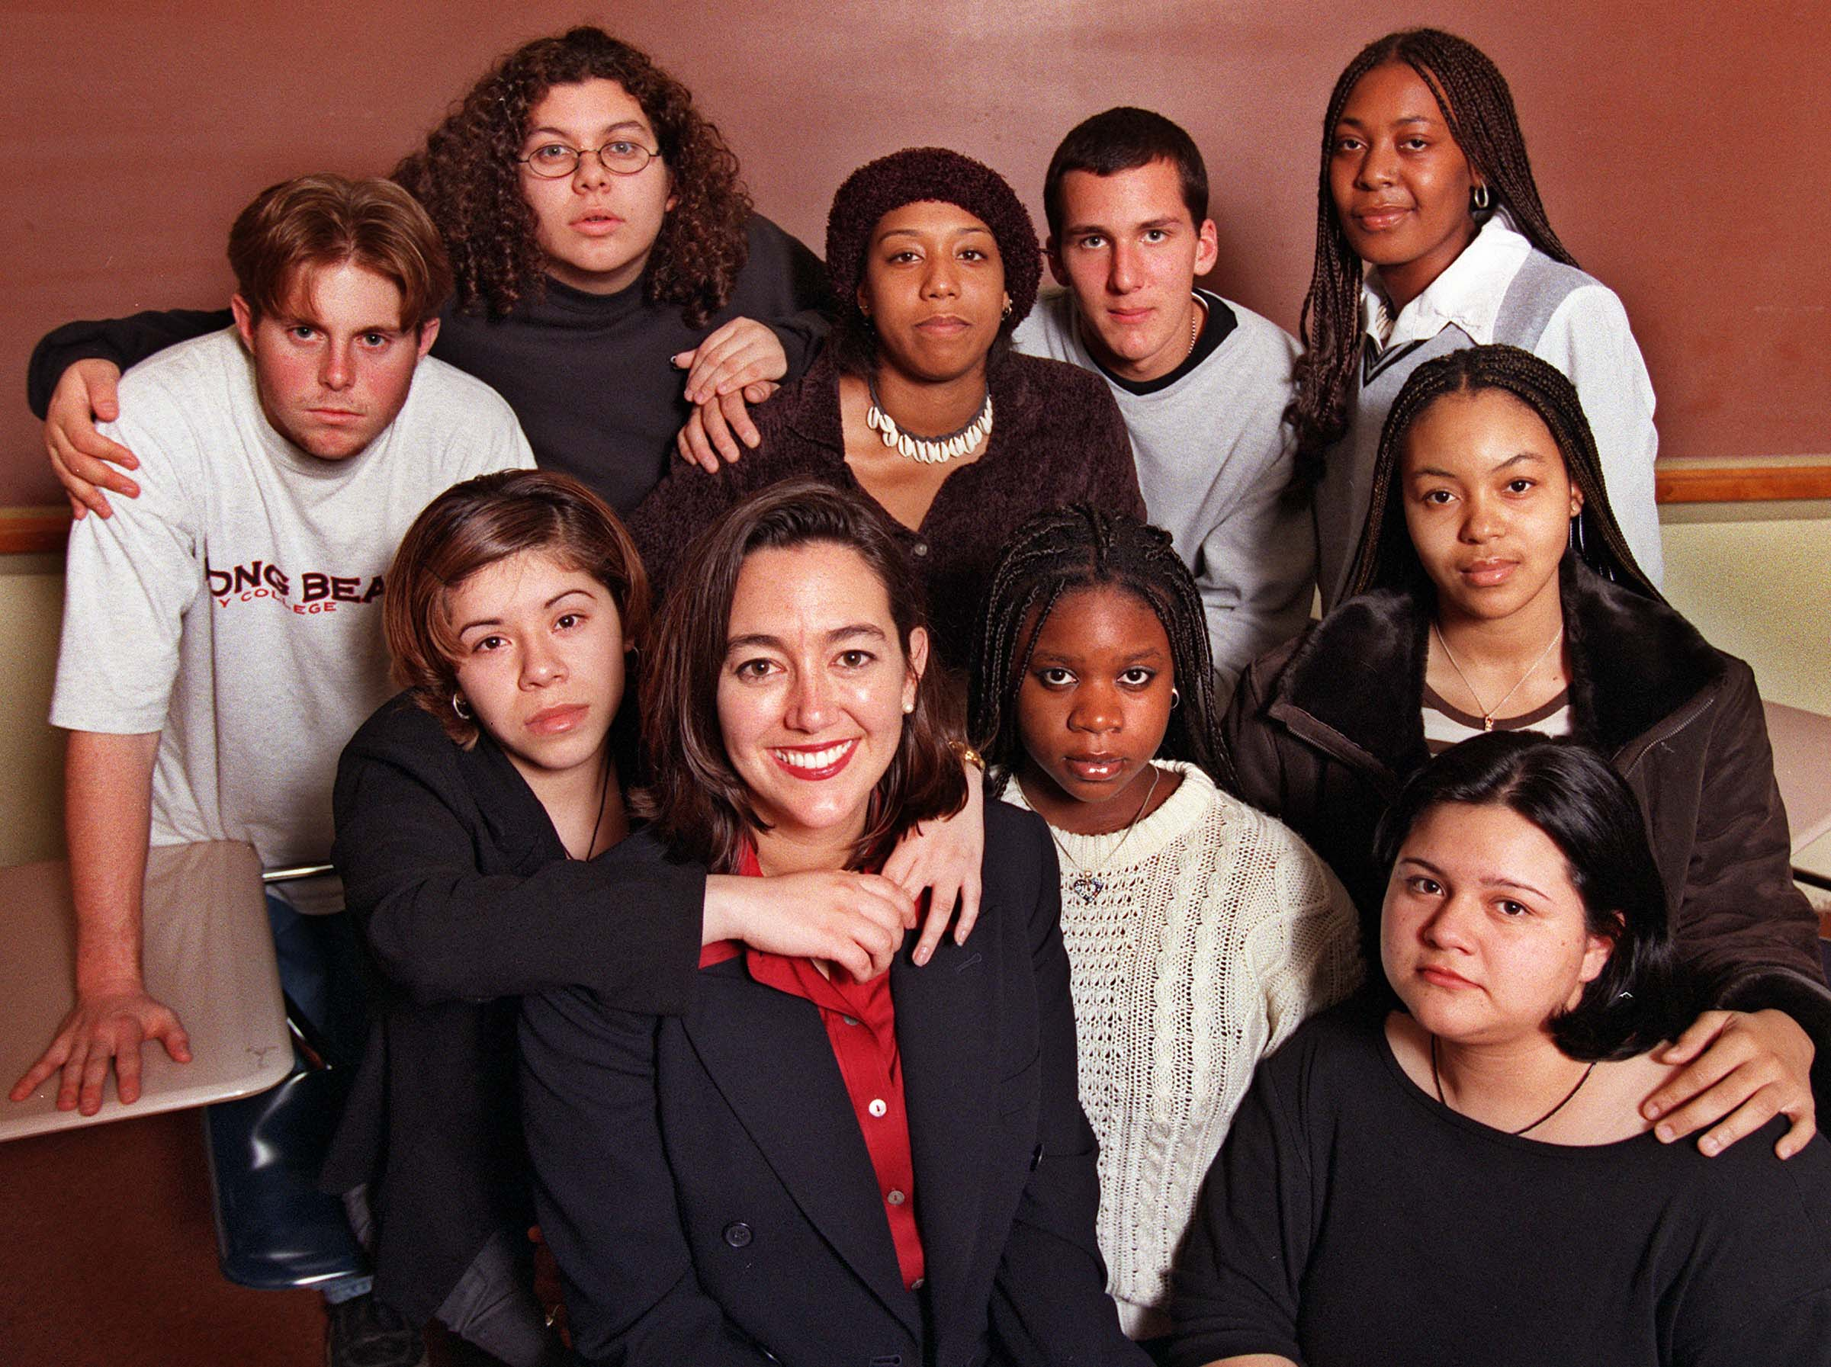

Erin Gruwell – Freedom Writers Foundation
-Wilson High School Long Beach, California, 1994)
metóda journaling a storytelling, akcent na ľudskosť, spoluprácu, úctu

Slide 29
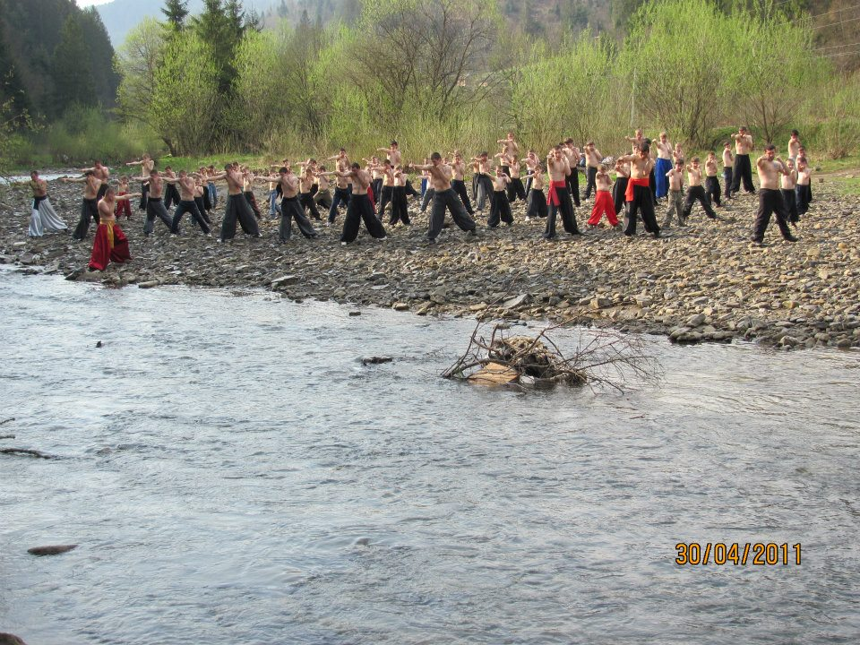
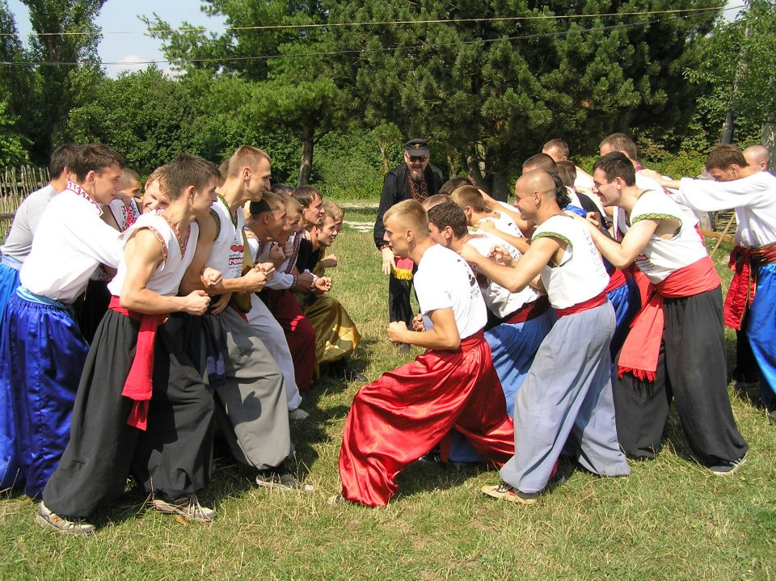
Kozácka pedagogika a jej revitalizácia
Ukrajinské kozáctvo – záporožské (15.storočia do 1775 – likvidované)
Hopak (folklórny, športový, bojový, regeneračný); tábory, školy, workshopy, krúžky, festivaly a i. ;
Volodymyr Pilat – Centrálna škola bojového hopaka;
Kozácky kódex, súbor hodnôt, rozvoj pohybovej kultúry, kozácky duchovnosť, vzťah k prírode, pestovanie zdravého životného štýlu, učenie sa fytoterapii, vlastnej kultúre, rozvoj tradičných umení a remesiel, pôvodných ekonomických vzťahov

Slide 30
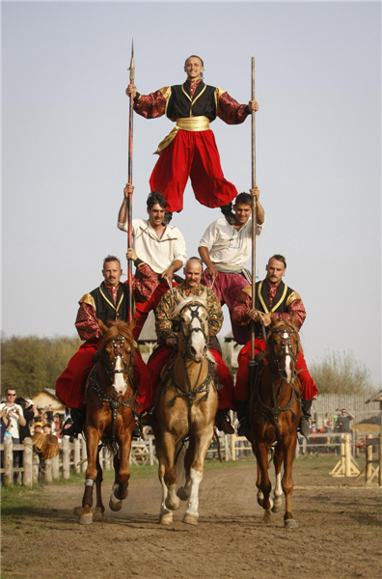
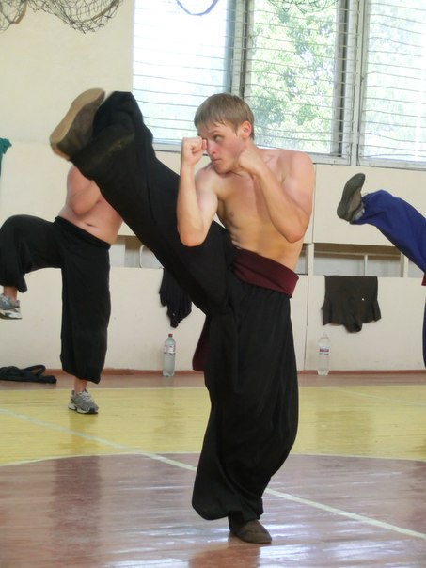
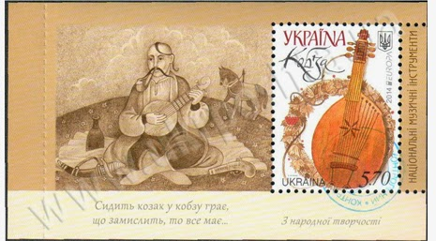

Slide 31

Príklad programu galerijnej pedagogiky SNG s názvom Umenie a náboženstvo
Téma: náboženstvo, umenie
Forma: video prezentácia, diskusia, umelecká dielňa, prezentácia
Tézy a kauzálne vzťahy: náboženská identita a diverzita, náboženský artefakt a galéria; krehkosť identity,
Metóda: interpretácia videa, analýza, komparácia, výtvarná technika práce s alobalom, analógia

Slide 32

Hodnoty: tolerancia, diverzita, reflexia, sebavyjadrenie, kreativita
Kompetencie: komunikačné zručnosti, interkultúrne kompetencie, abstraktné myslenie, umelecké zručnosti, rozvoj kreativity, rozvíjanie poznania v predmetnej téme
Formovanie kultúrnej identity: reflexia svojej náboženskej a kultúrnej identity, uvedomenie si kultúrnej rozmanitosti v oblasti religiozity

Slide 33
Referencie a odporúčaná literatúra
O kultúrnej identite a interkultúrnych kompetenciách:
JAKUBOVSKÁ, KRISTÍNA. Od multikultúrnosti a internacionalizácie k revitalizácii tradícií. Boskovice : Albert, 2017. 155 s. ISBN 978-80-7326-275-4.
JAKUBOVSKÁ, VIERA – JAKUBOVSKÁ, KRISTÍNA. Rozvíjanie interkultúrnych kompetencií. Boskovice : František Šalé - Albert, 2017. 156 s. ISBN 978-80-7326-282-2.
Bližšie o koncepte kultúrnej pedagogiky:
Radhika Kapur. Cultural Education. Dostupné na internete: https://www.researchgate.net/publication/334364956_Cultural_Education
Darren Henley. Cultural Education in England. Dostupné na internete:
https://assets.publishing.service.gov.uk/government/uploads/system/uploads/attachment_data/file/260726/Cultural_Education_report.pdf
Basis for Cultural Education: Guide for the future of school-based and extracurricular cultural education. Utrecht 2017. Dostupné online:
https://lkca.nl/wp-content/uploads/2019/12/161001-basis-for-cultural-education-english-version.pdf
М. В. Роганова. Культурологічні основи педагогічної освіти. Dostupné na internete:
http://oaji.net/articles/2019/690-1555699026.pdf
KATHERINE G. SIMON. Moral Questions in the Classroom: How to Get Kids to Think Deeply About Real Life and Their Schoolwork. 2003. ISBN 10-0300101686.
IVO JIRÁSEK. Zážitková pedagogika : teorie holistické výchovy (v přírodě a volném čase). Praha : Portál, 2019. - 265 s. ; 24 cm. - ISBN 978-80-262-1485-4.

Slide 34
Bližšie informácie k prípadovým štúdiám:
1)Erin Gruwell
http://www.freedomwritersfoundation.org/
https://www.globalteacherprize.org/person?id=2803
https://www.youtube.com/watch?v=nDq9o9j3-CU
2) Ukrajinská kozácka pedagogika:
JAKUBOVSKÁ, KRISTÍNA. Hopak - národné bojové umenie a tanec Ukrajincov. 2013. In: Kontexty kultúry a turizmu. - ISSN 1337-7760, Roč. 6, č. 1 (2013), s. 28-32.
JAKUBOVSKÁ, KRISTÍNA. Ukrajinské kozáctvo: od subkultúry k dominantnej kultúre / Kristína Jakubovská ; recenzent: Peter Liba, Erich Mistrík, 2014. In: Minority v subsystéme kultúry : zborník z medzinárodnej vedeckej konferencie, Nitra 24.-25.10. 2013 / editor: Miroslav Ballay, Katarína Gabašová, Veronika Kudlačáková ; editori Miroslav Ballay, Katarína Gabašová, Veronika Kudlačáková. - 1. vyd. - Nitra : UKF, 2014. - ISBN 978-80-558-0516-0, S. 143-151.
3) program SNG Umenie a náboženstvo:
https://www.webumenia.sk/clanok/vytvarna-rozcvicka-umenie-nabozenstvo

Slide 35
Ďakujem za pozornosť kjakubovska@ukf.sk

